Slide 1
Лабораторная работа № 8.
«Изучение классификации электроизмерительных приборов»
Цель: изучить условные обозначения на шкалах электроизмерительных приборов

Slide 2
Ход работы:
Рассмотреть шкалы электроизмерительных приборов, представленных в работе.
Для каждого прибора определить:
Назначение (название) прибора
Род тока (постоянный/переменный/однофазный/трехфазный)
Принцип действия
Класс точности
Рабочее положение: вертикальное или горизонтальное
Напряжение, при котором прибор прошёл испытания
Предел измерений
Данные записать в таблицу:
№ п/п | Назначение прибора | Род тока | Принцип действия | Класс точности | Рабочее положение | Напряжение испытания | Предел измерений

Slide 3
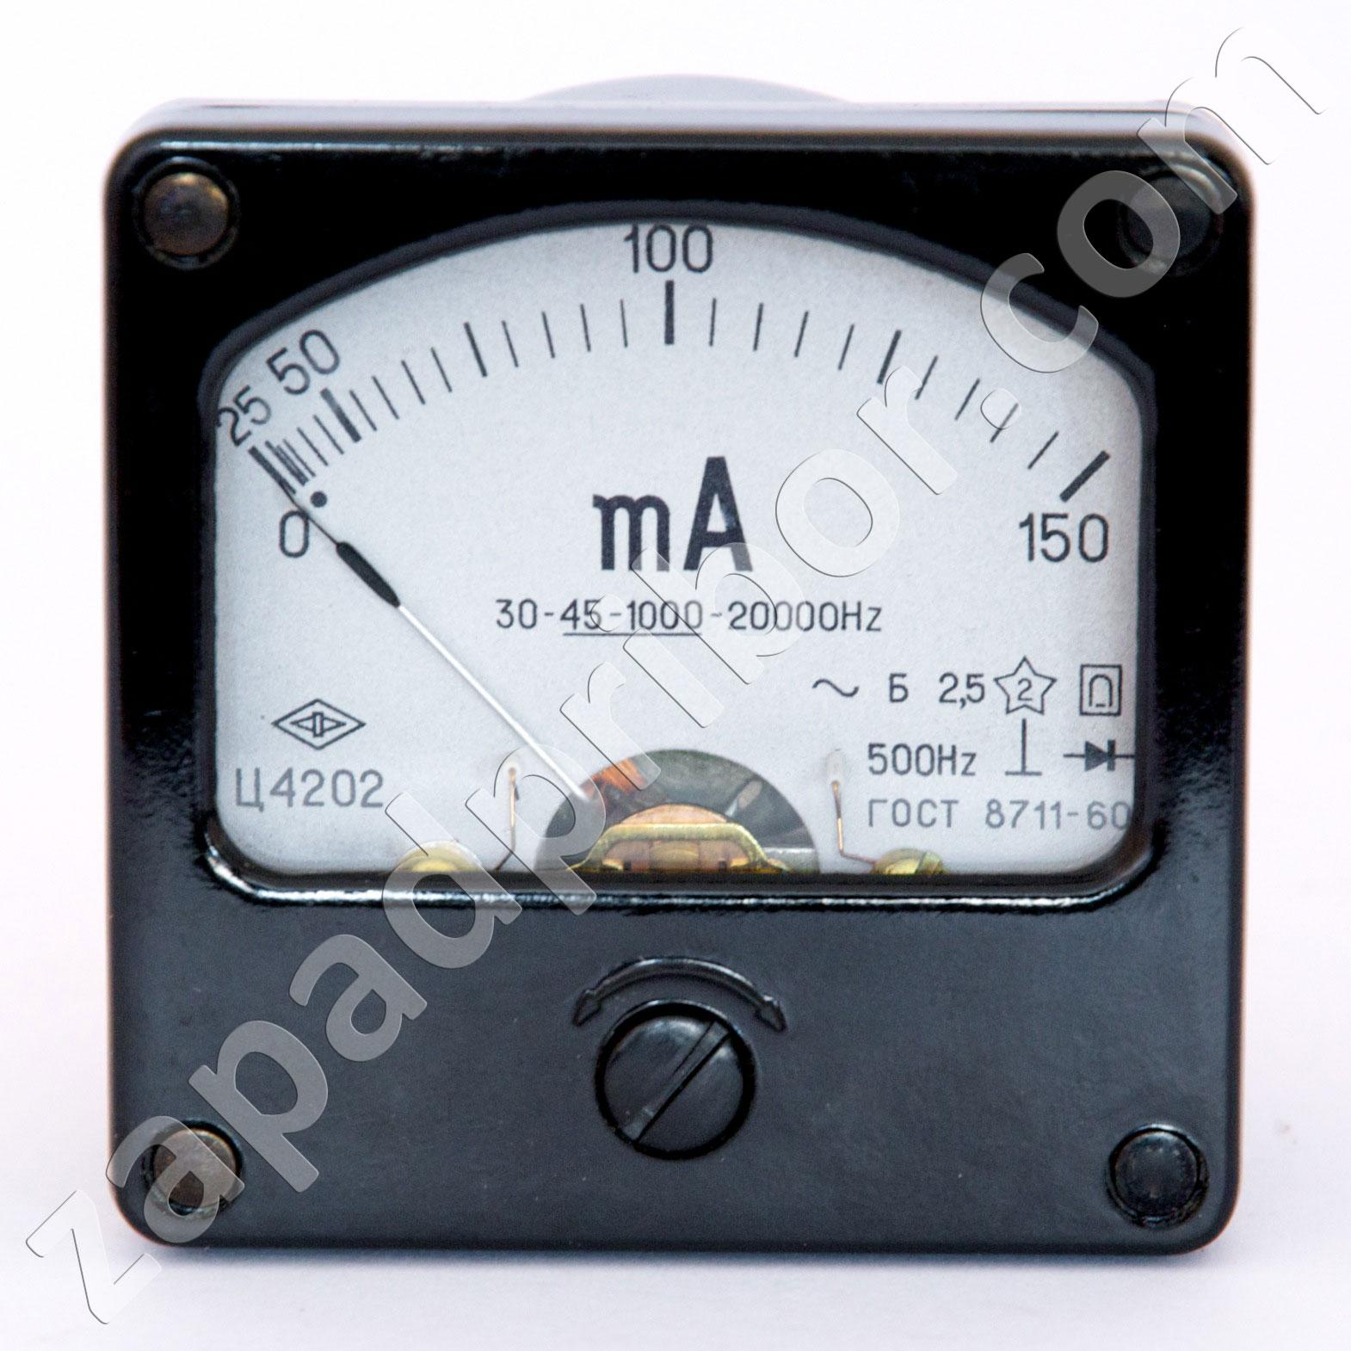
1

Slide 4
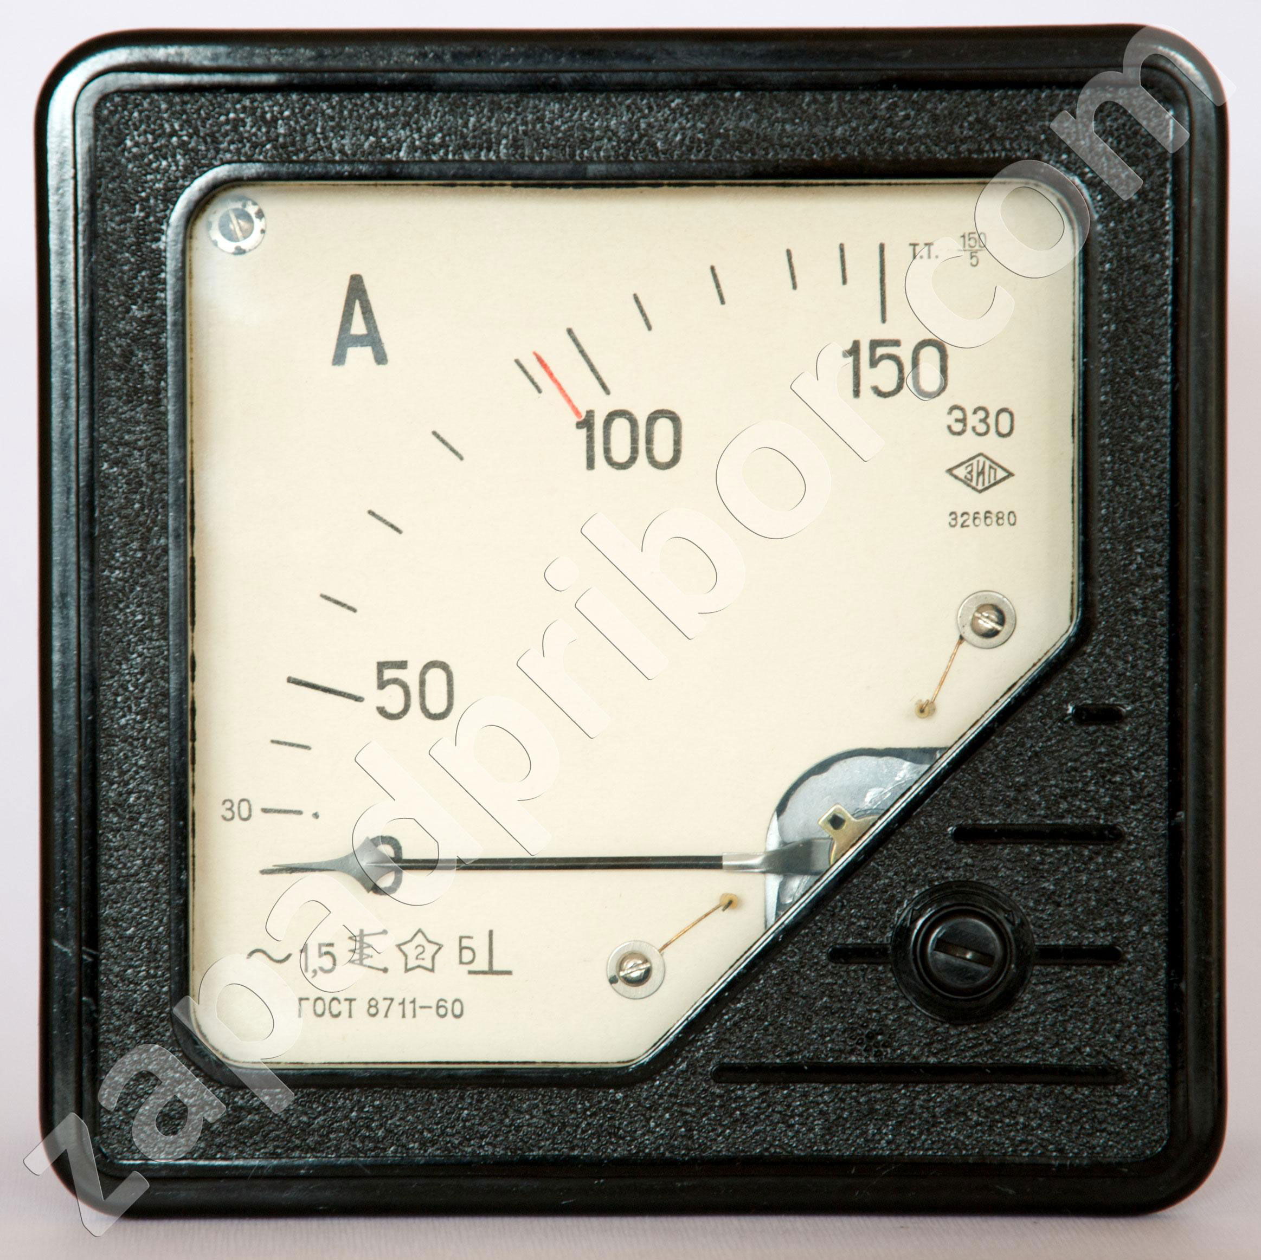
2

Slide 5
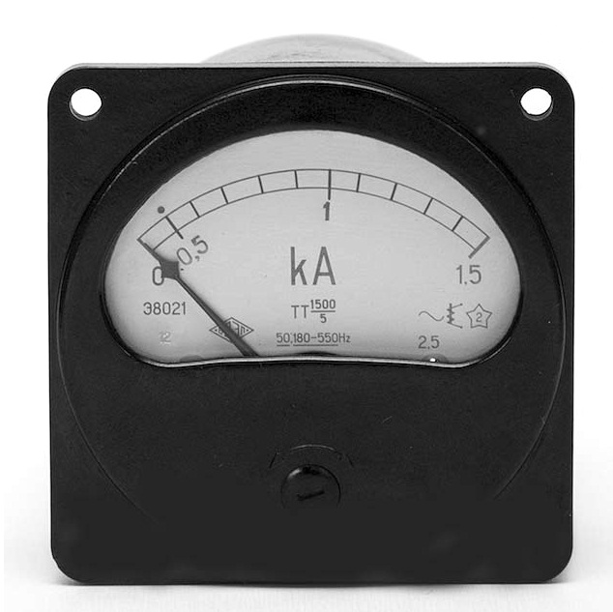
3

Slide 6
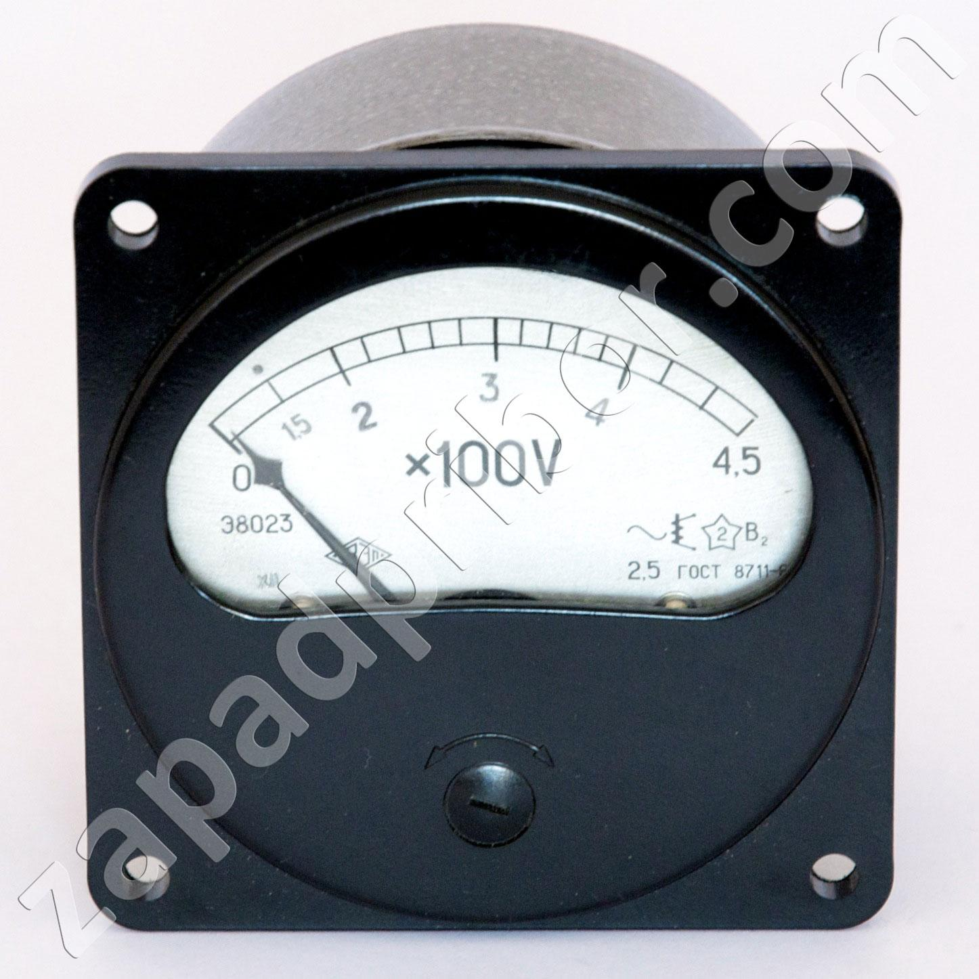
4

Slide 7
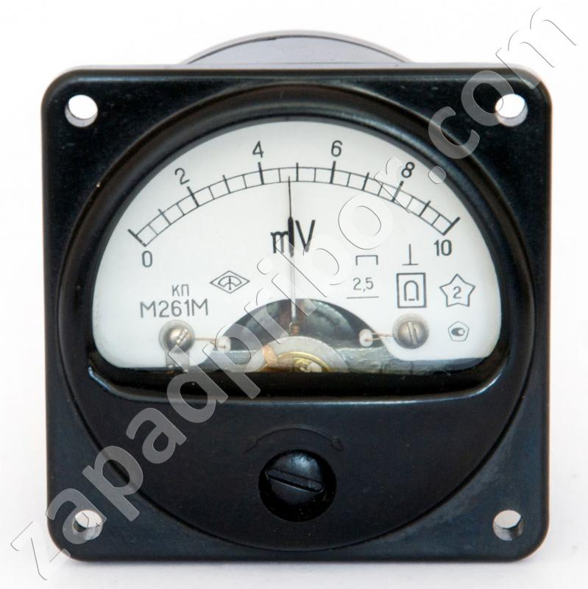
5

Slide 8
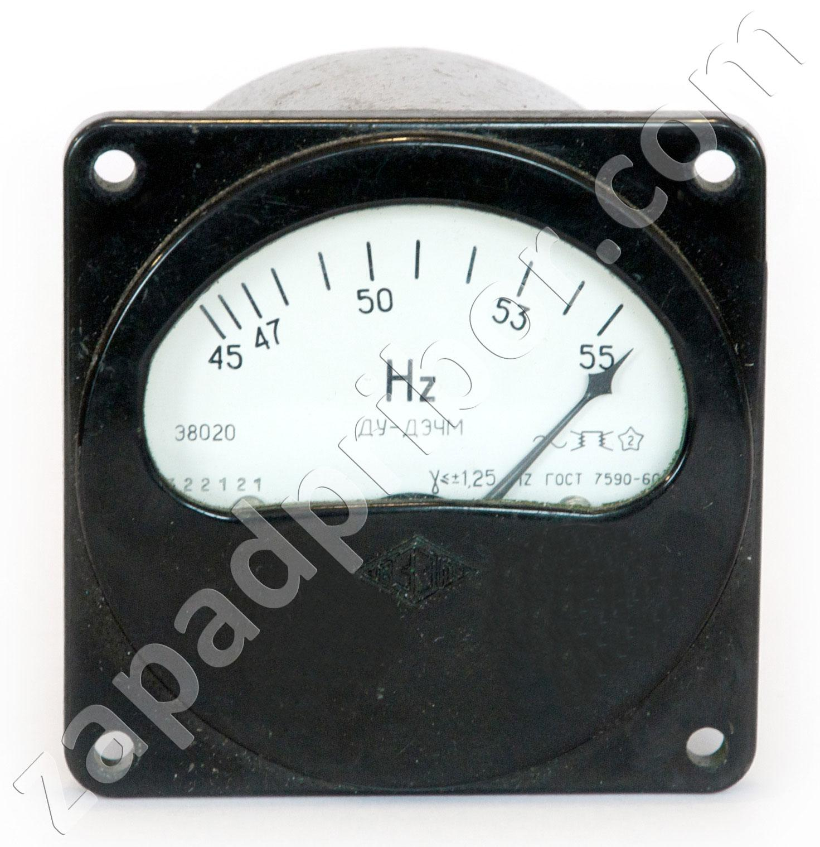
6

Slide 9
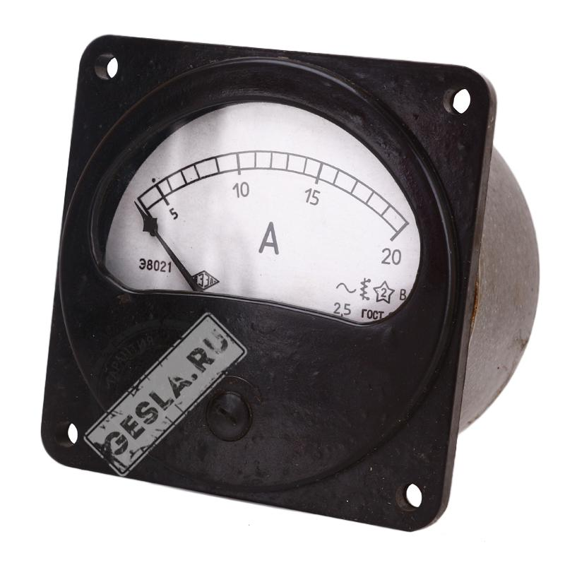
7

Slide 10
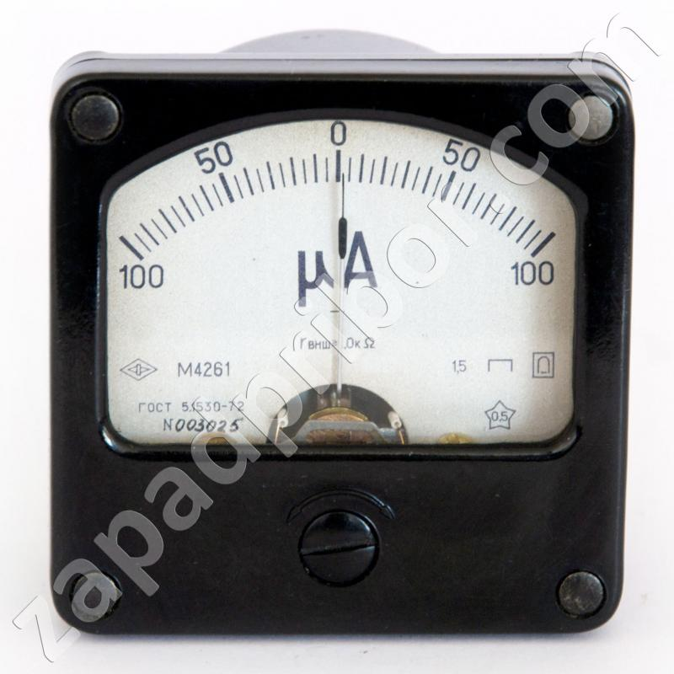
8

Slide 11
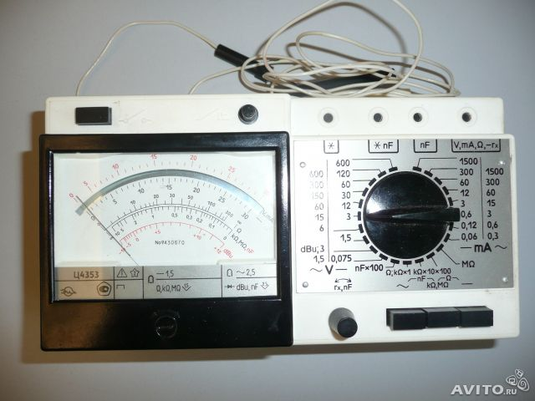
9

Slide 12
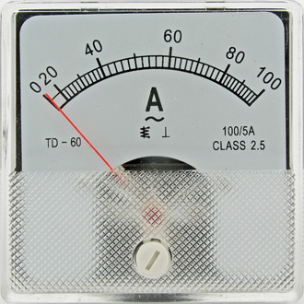
10

Slide 13
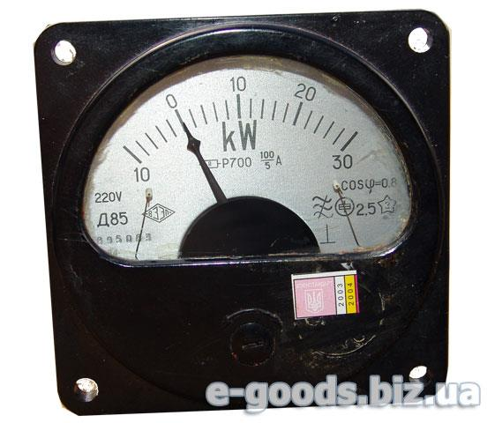
11

Slide 14
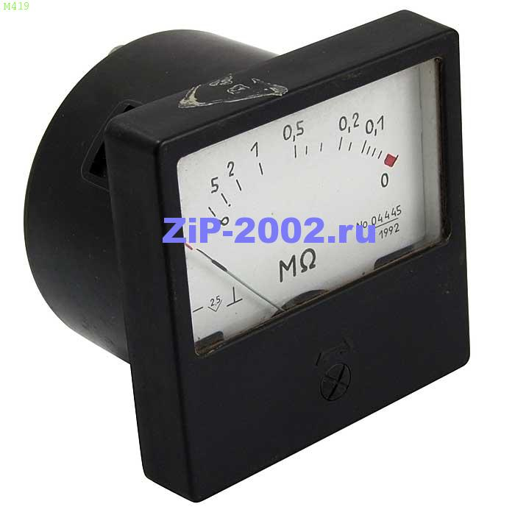
12

Slide 15
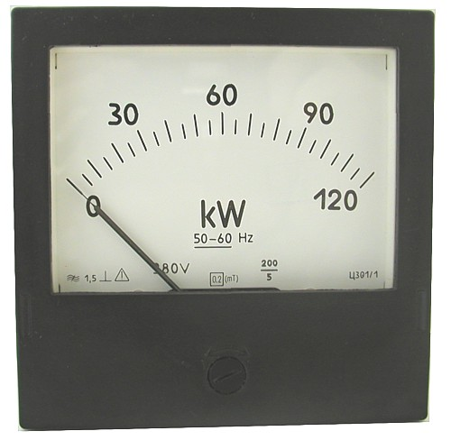
13

Slide 16
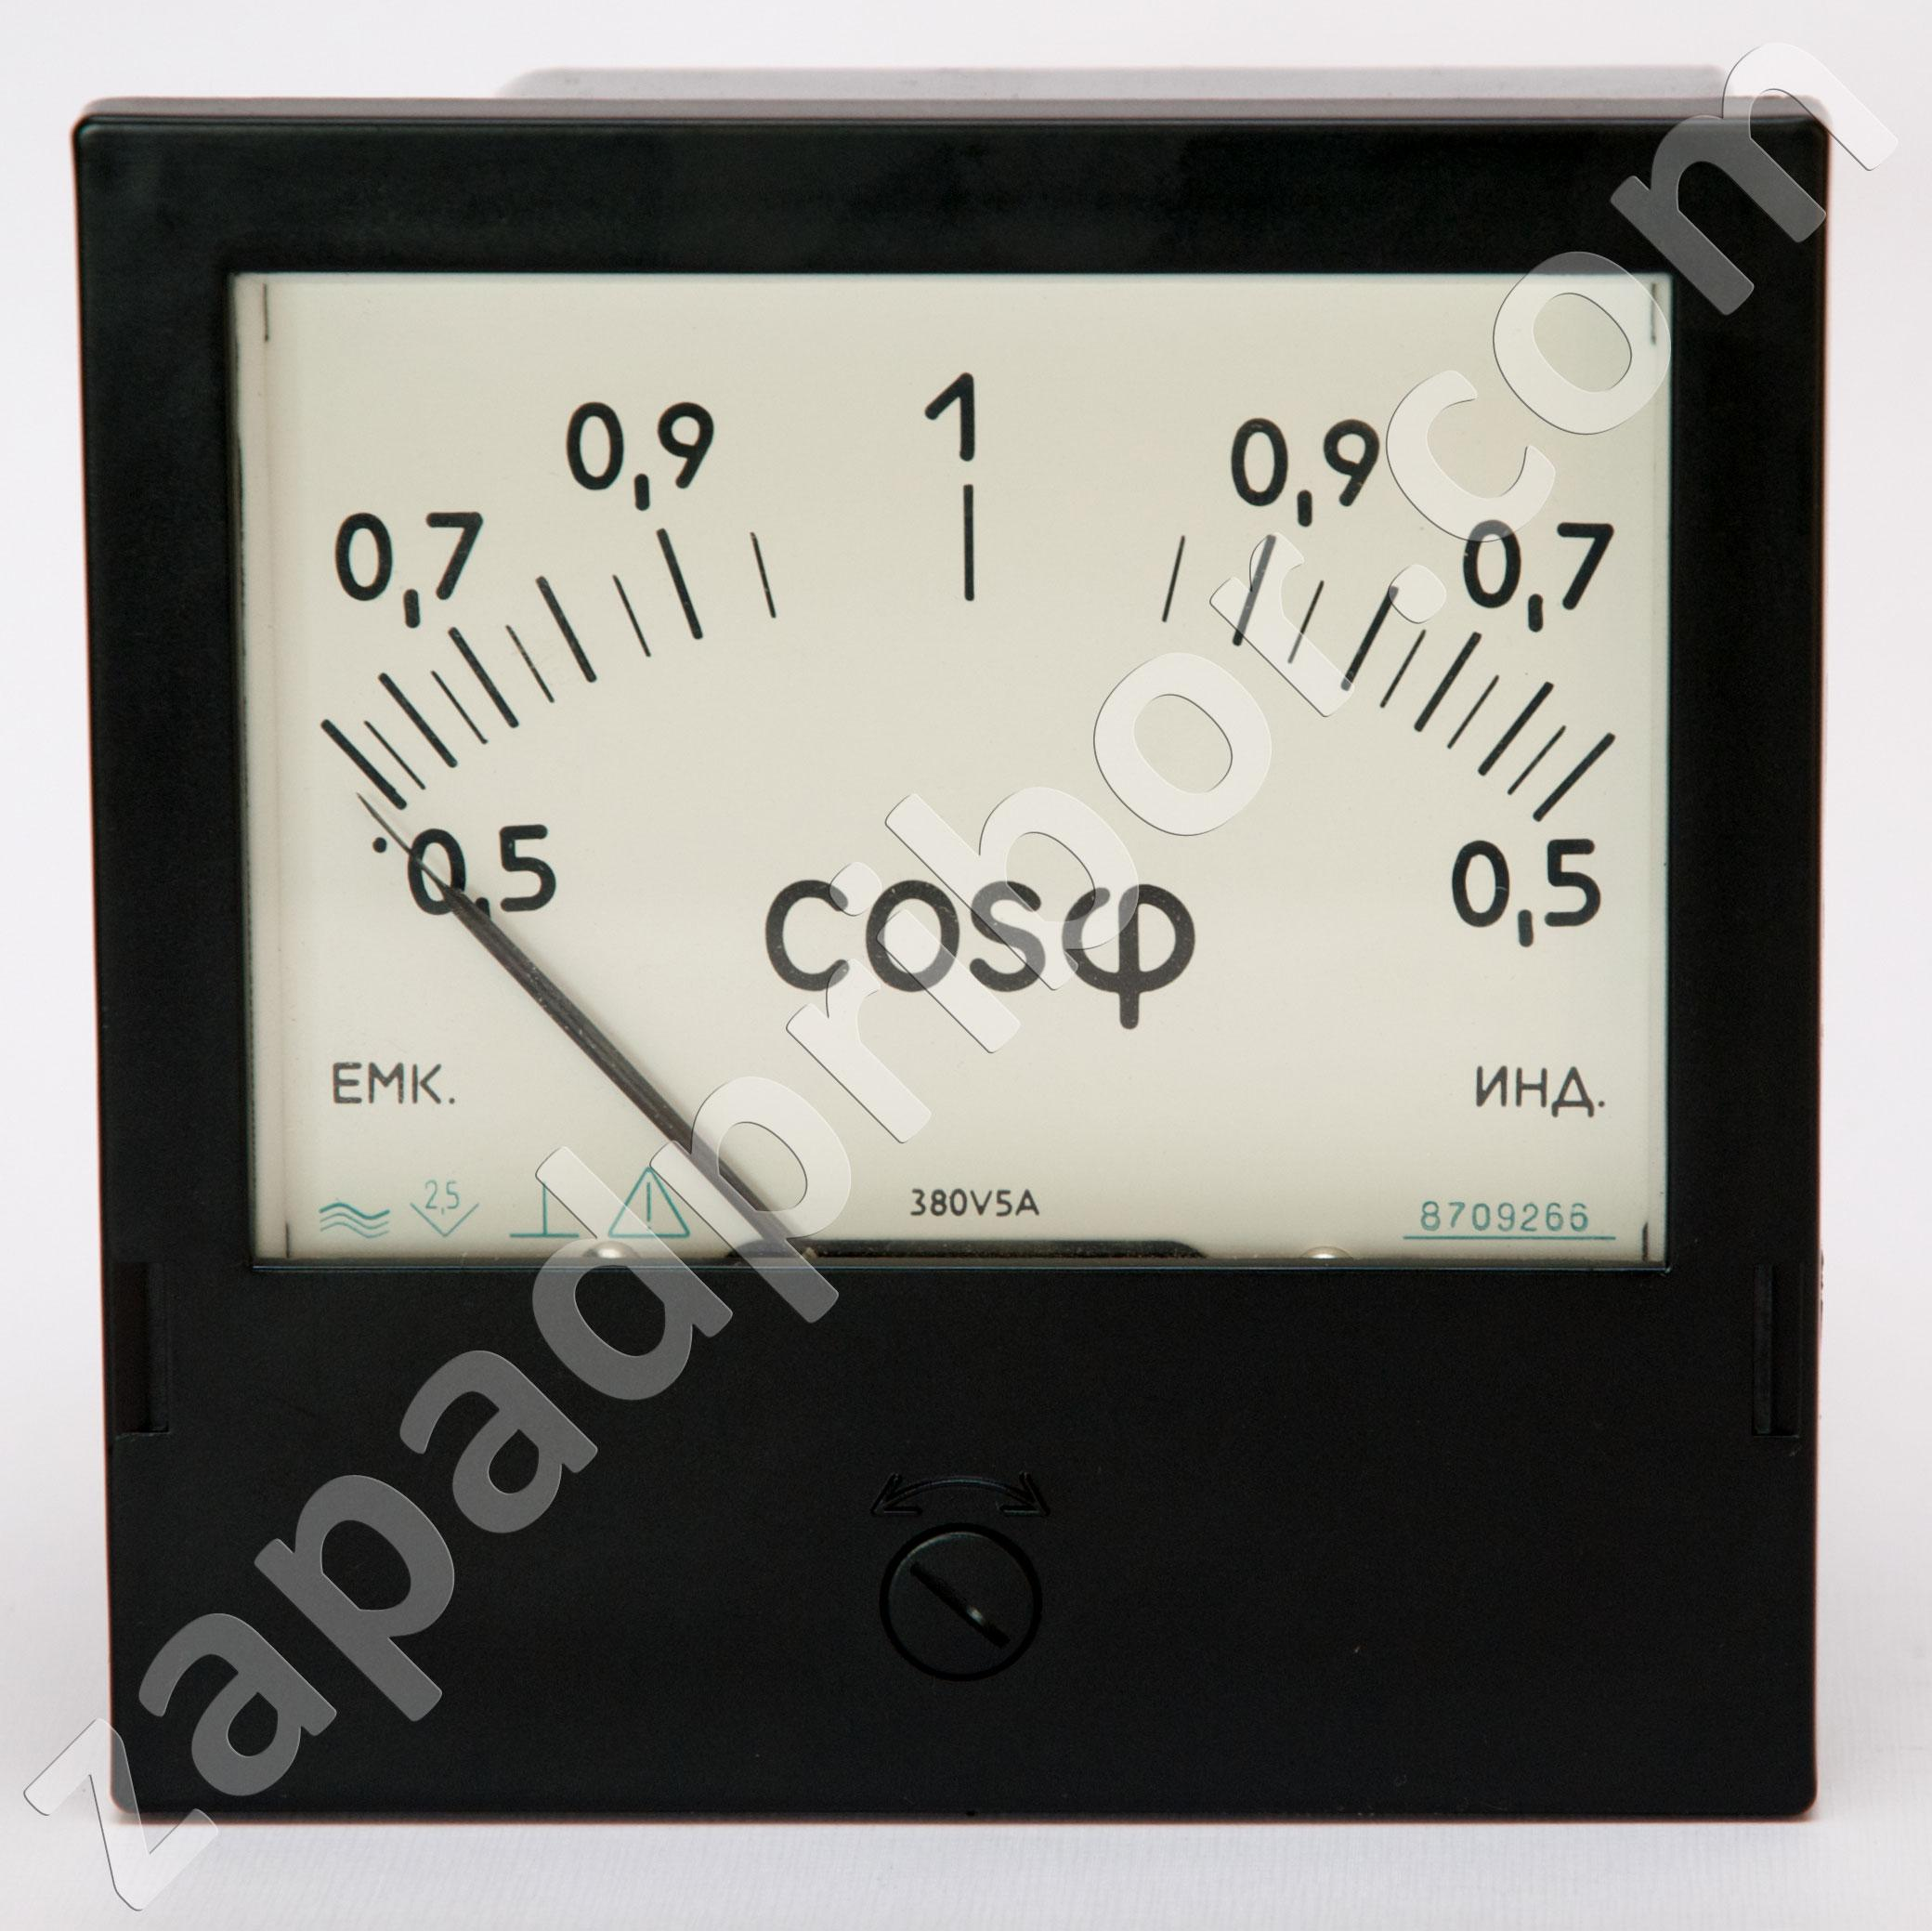
14

Slide 17
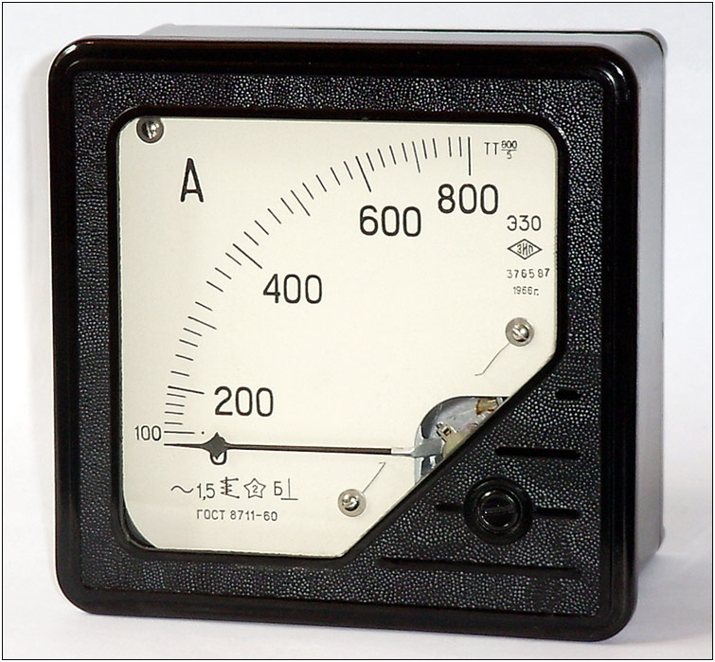
15

Slide 18
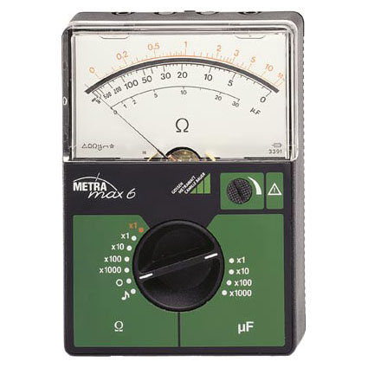
16

Slide 19
Контрольные вопросы:
По какому виду погрешности определяется класс точности?
Нарисовать схемы подключения амперметра и вольтметра для измерений тока и напряжения на резисторе
По классу точности рассчитать абсолютную погрешность, которую могут иметь амперметр 2 и вольтметр 4.
Критерий оценки:
Определение характеристик всех представленных приборов – 8 баллов (0,5 балла каждый прибор);
Контрольные вопросы – 2 балла (0,5 балла 1-2 и 1 балл 3 вопрос)

